Slide 1
Plataformas cognitivas FIAP – MBA Artificial Intelligence & machine learning
Chatbot Utilizando Platforma Cognitiva
Augusto Cesar Ribeiro Freire - 330695
Marcelo Muzilli - 331136
Rafael da Silva Tomaz - 330267
Renato Tavares da Silva - 330659

Slide 2
Chatbot Utilizando Platforma Cognitiva
Seguindo a ordem apresentaremos 03 Chatbots desenvolvidos nas seguintes plataformas:
MS Azure
Chatbot utilizando as plataformas de mensageria Skype e Telegram
Chatbot com Base de Conhecimento pré-treinada sobre “Vinhos”
Google DialogFlow
Chatbot com Base de Conhecimento treinada a respeito de um bate-papo sobre linguagens de programação

Slide 3
Chatbot utilizando plataformas de mensageria
O Chatbot foi construído em cima da plataforma MS Azure https://portal.azure.com/

Slide 4
Chatbot utilizando plataformas de mensageria
O Chatbot foi construído em cima da plataforma Azure - Cloud da Microsoft
Utilizado os seguintes canais de comunicação:
Web – próprio do site
Skype
Telegram
ID de Conexão:
FIAP_MM_CHATBOT

Slide 5
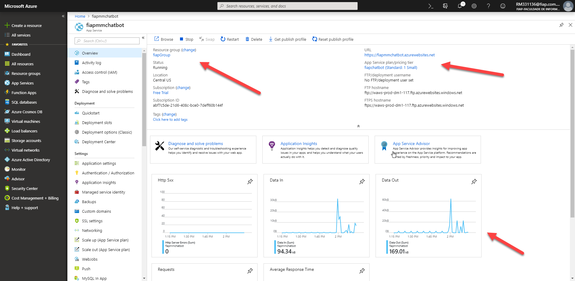
Tela inicial de configuração e inicialização do serviço (Portal Azure)

Slide 6
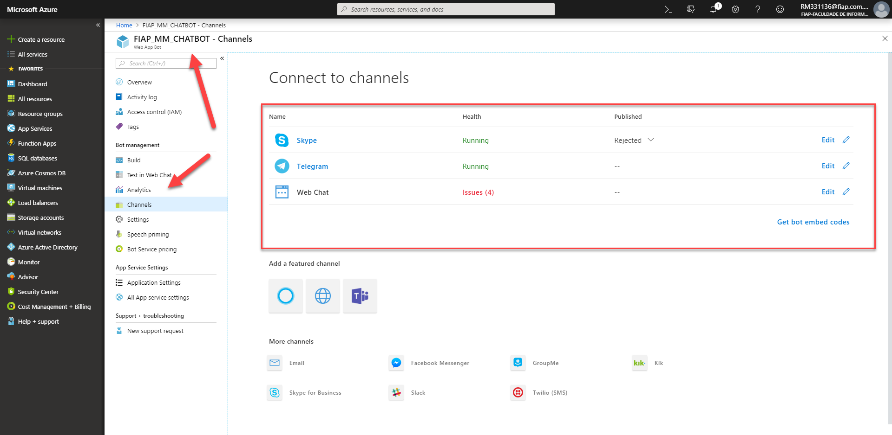
Tela inicial de configuração e inicialização do serviço (Portal Azure)

Slide 7
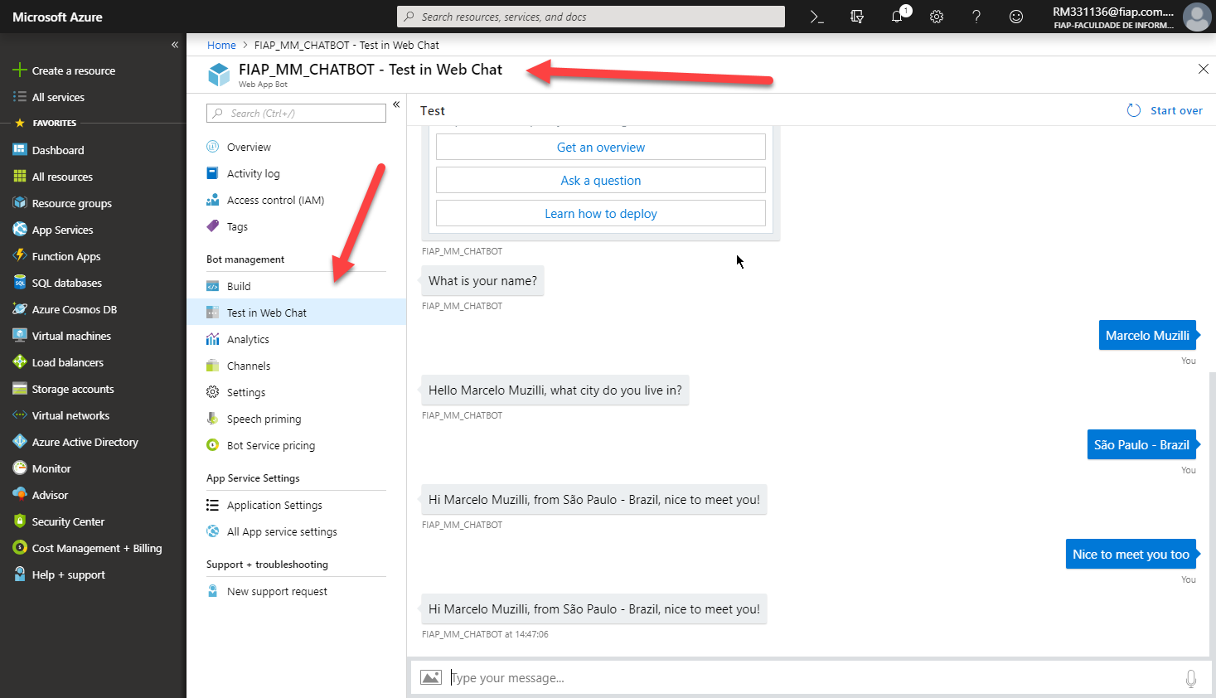
Conversa com Chatbot – Web chat

Slide 8
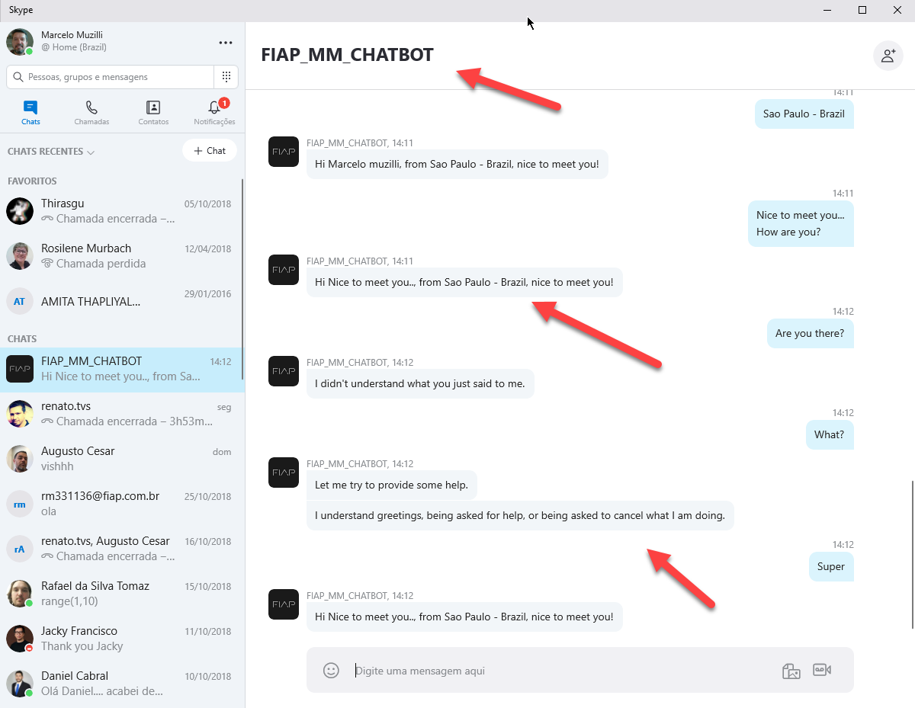
Conversa com Chatbot - Skype

Slide 9
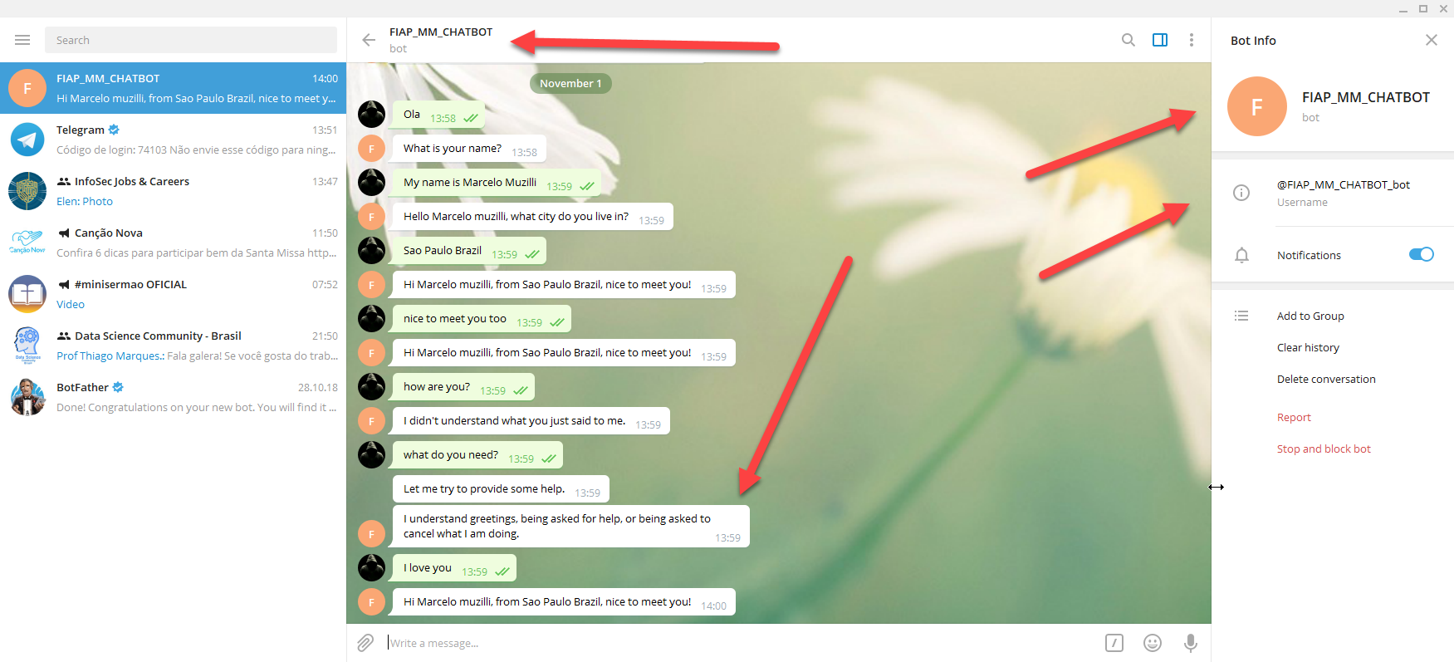
Conversa com Chatbot - Telegram

Slide 10
Chatbot com Base de Conhecimento pré-treinada
O Chatbot foi construído em cima da plataforma MS Azure https://portal.azure.com/

Slide 11
Fluxo para criação do chatbot
1- Acesso ao site
2- Sign in for free
3- Create a KB
4- Setup inicial do BOT
Criação do Bot
5- Configuração e Publicação do BOT
Conta Azure
Criação da Base de Conhecimento (QnA Maker)
Configuração do Aplicativo
6-Testes do BOT
Correspondência a um arquivo de Perguntas e Respostas
Publicação do Serviço QnA
Teste da Base de Conhecimento

Slide 12
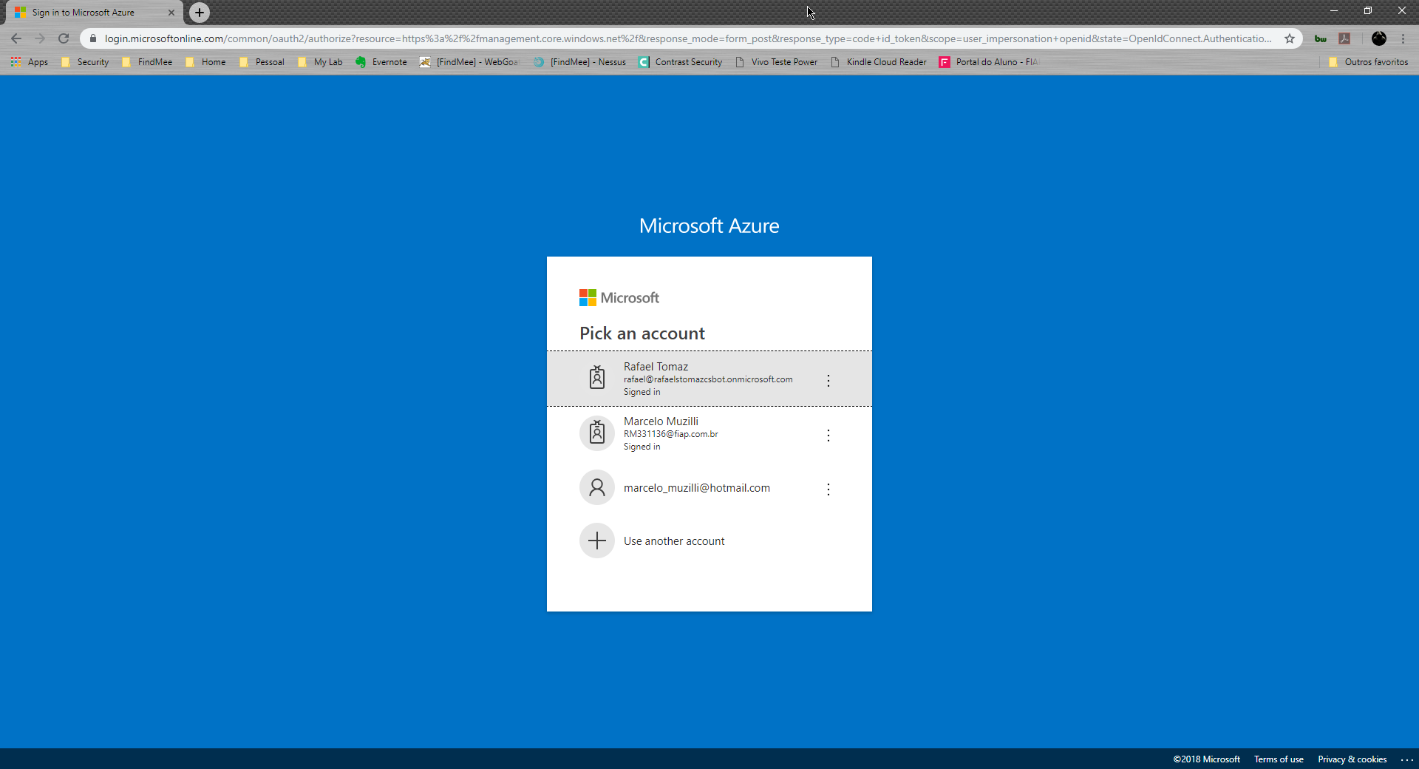
1- Acesso ao site

Slide 13
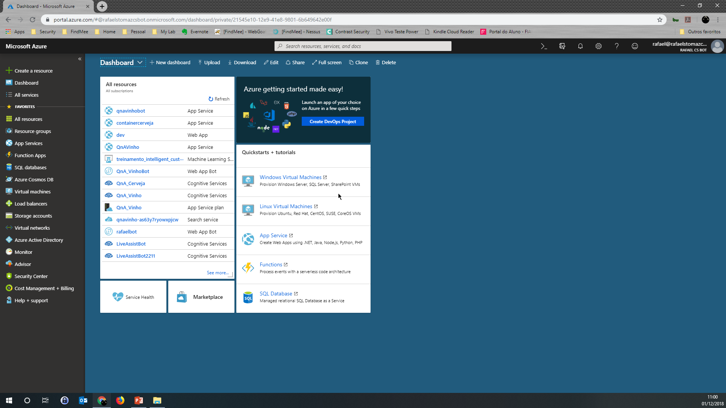
2- sign in for free

Slide 14
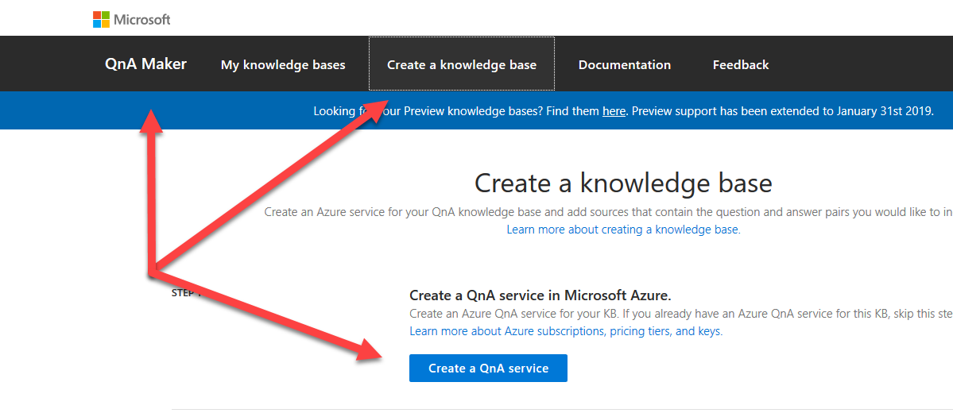
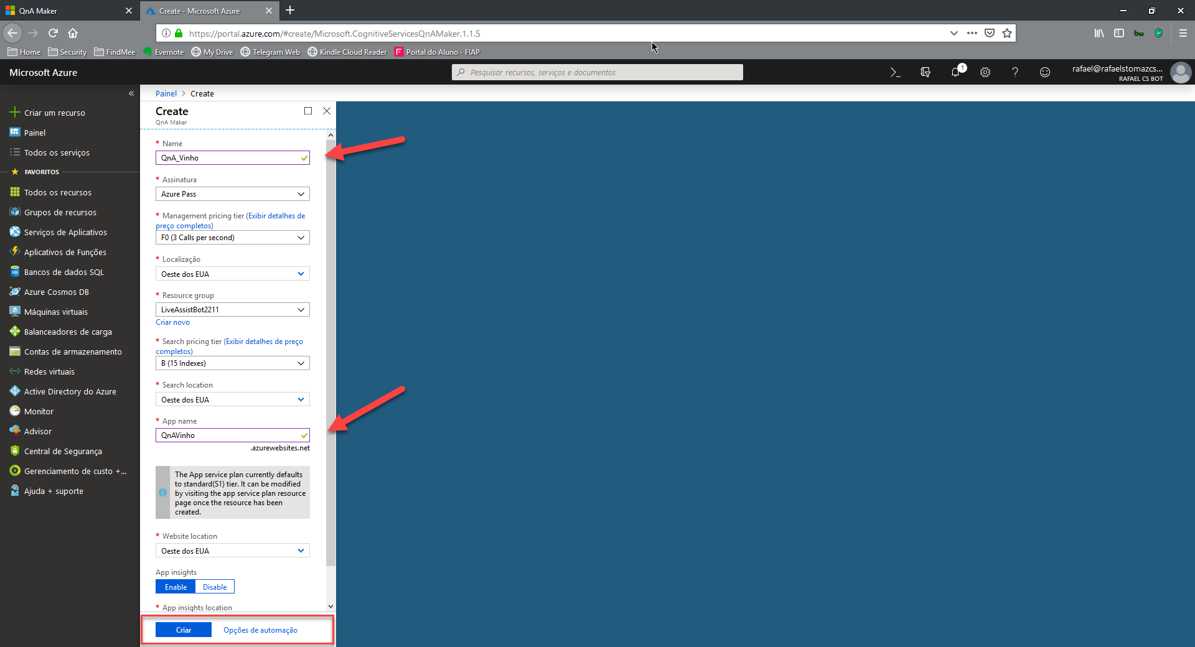
3- Create A KB CRIAÇÃO DA BASE DE CONHECIMENTO

Slide 15
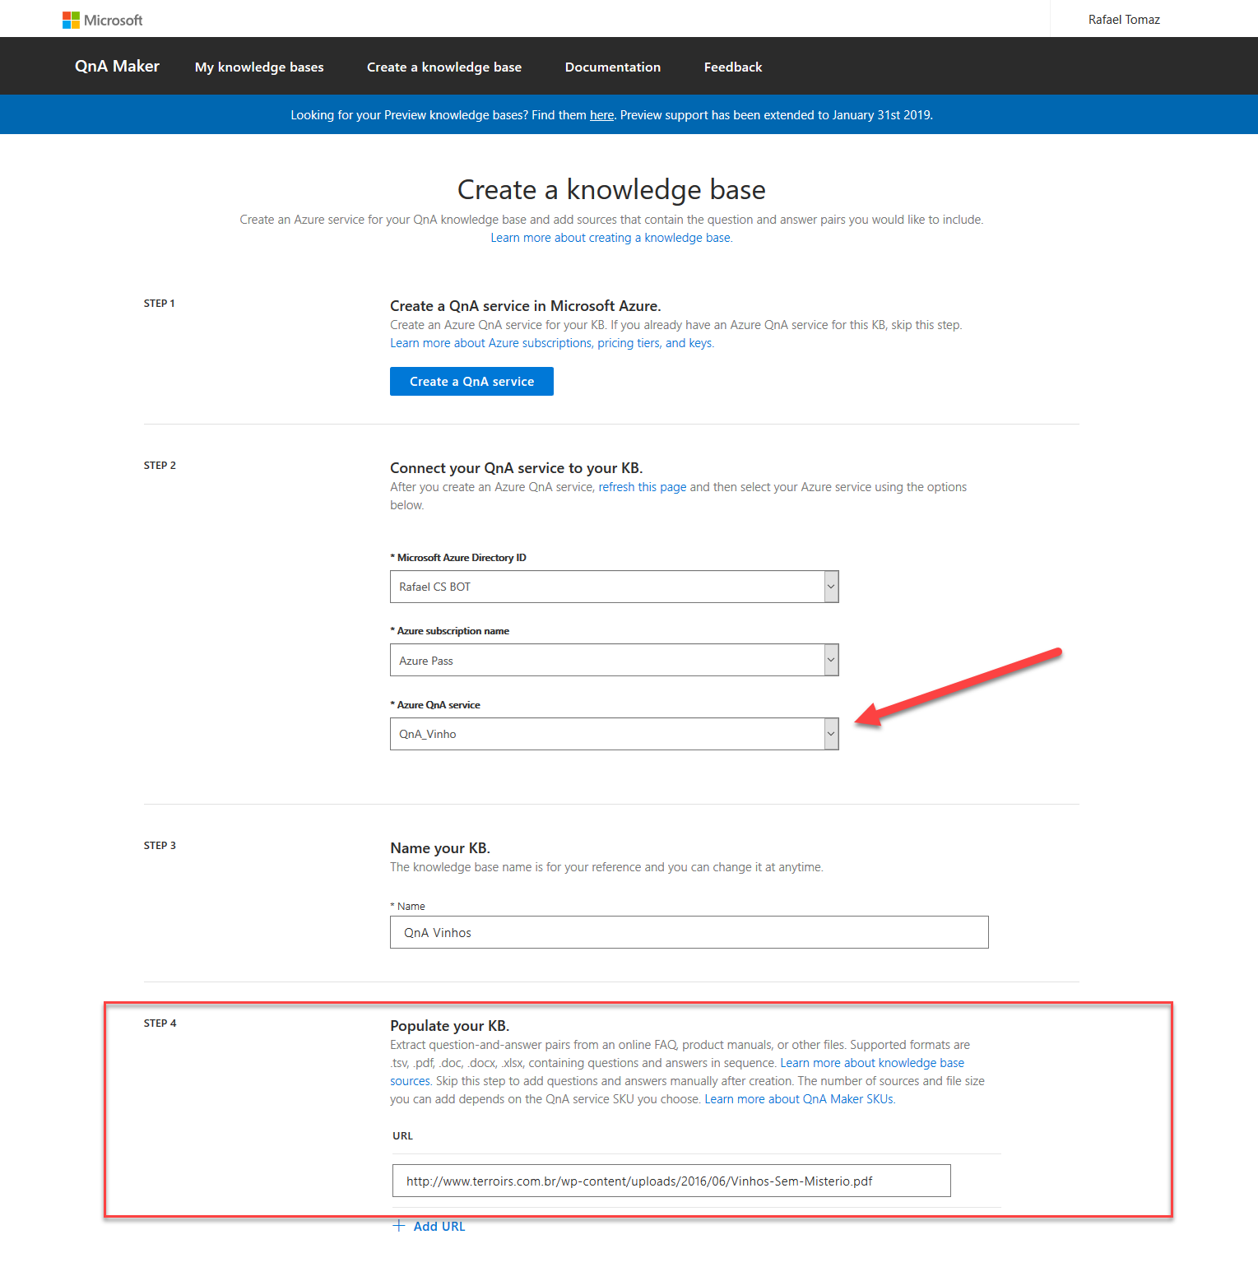
3- Create A KB Correspondência a arquivo de perguntas e respostas

Slide 16
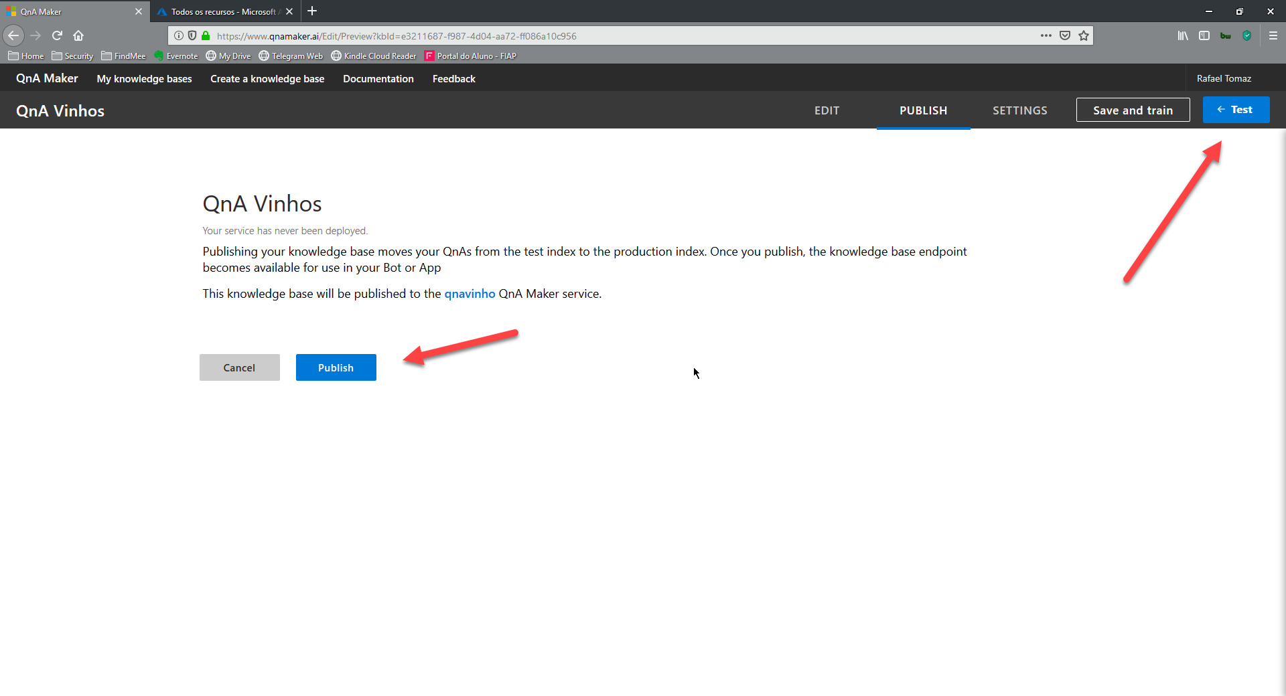
3- Create A KB publicação da base de conhecimento

Slide 17
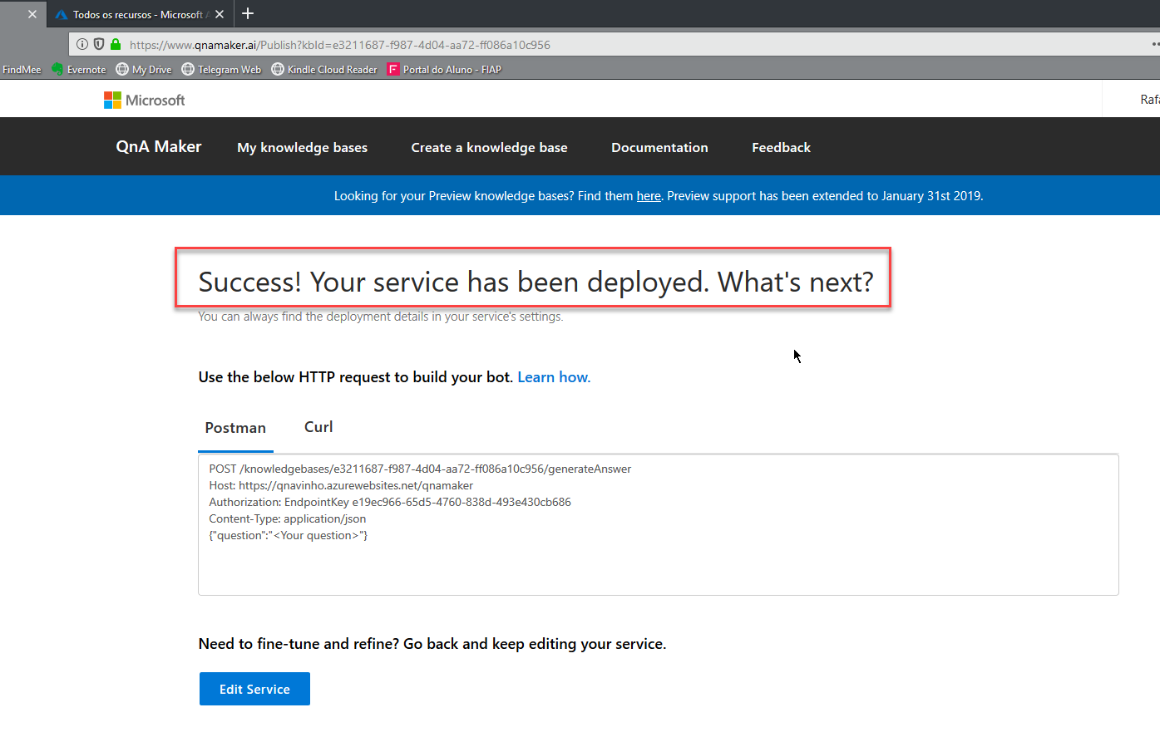
3- Create A KB publicação da base de conhecimento

Slide 18
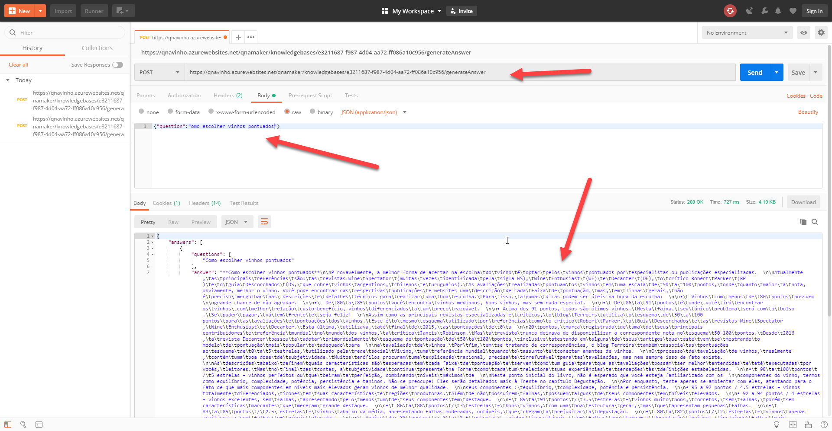
3- Create A KB teste da base de conhecimento

Slide 19
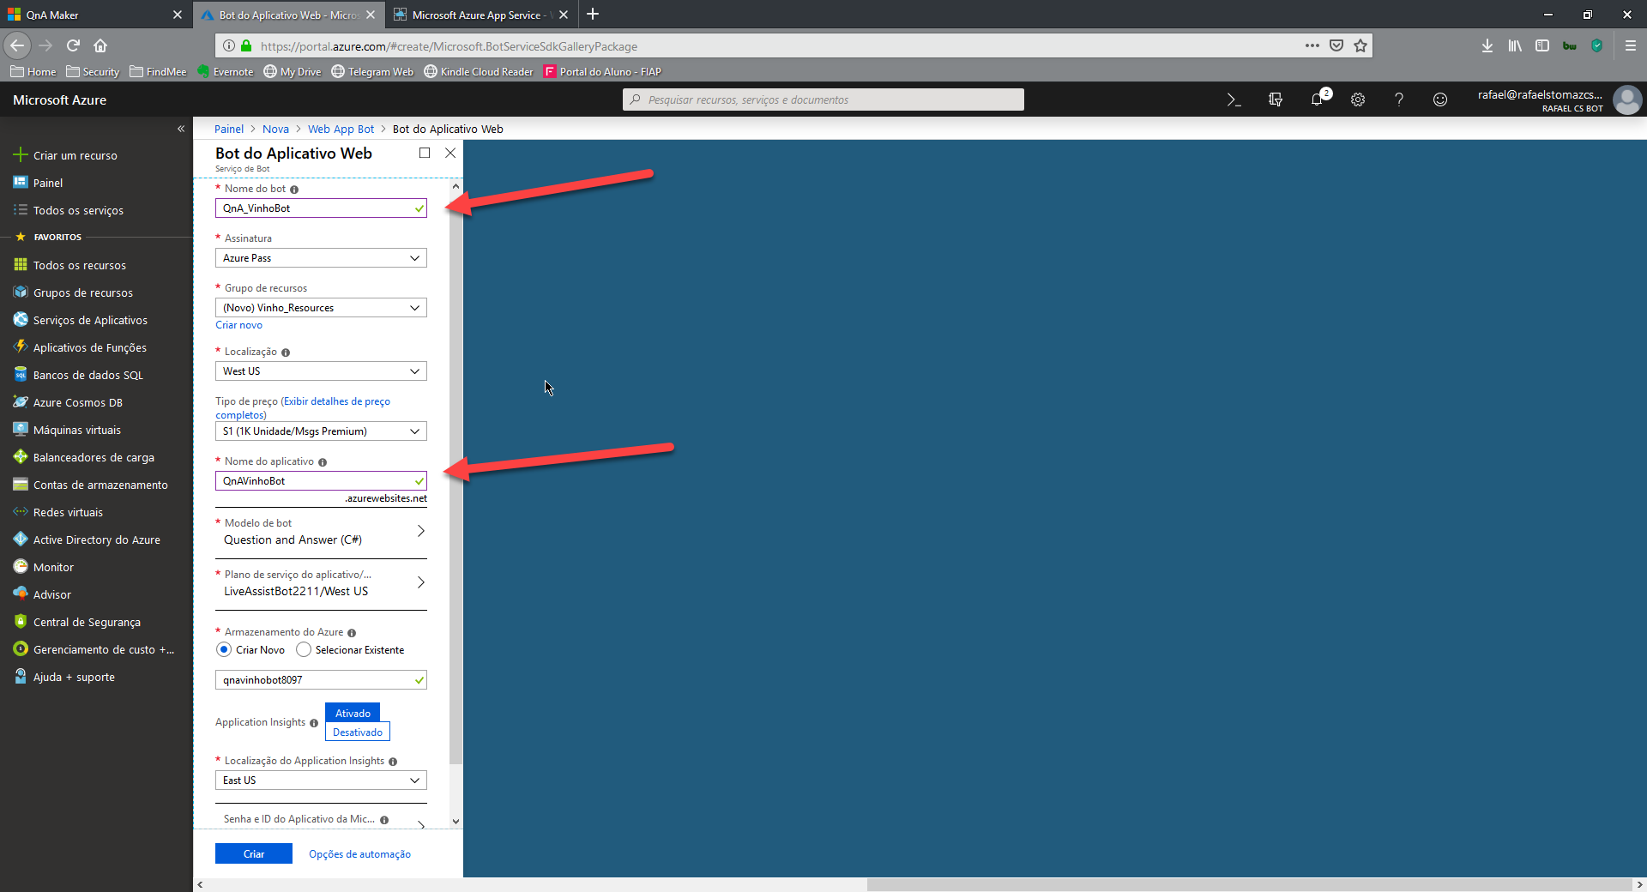
4- setup inicial do bot criação do bot

Slide 20
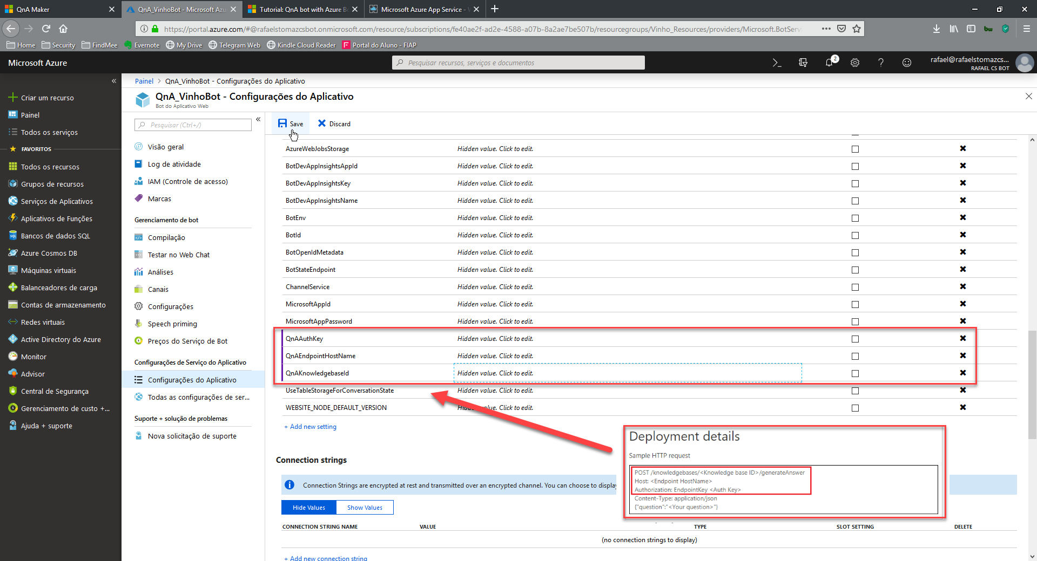
5- configuração e publicação do bot configuração do aplicativo

Slide 21
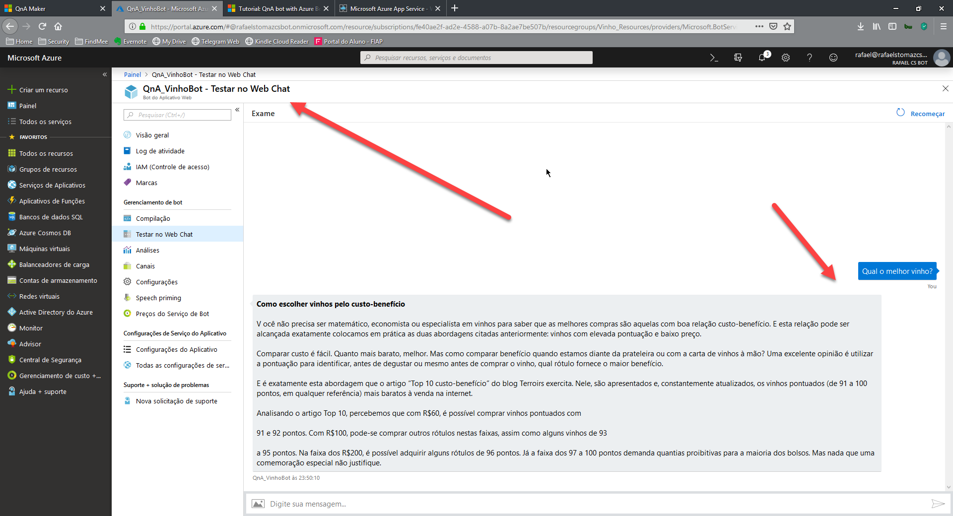
6- teste do bot

Slide 22


Chatbot Google DialogFlow
O Chatbot foi construído em cima da plataforma https://dialogflow.com/

Slide 23
Fluxo para criação do chatbot
1- Acesso ao site
2- Sign in for free
3- Create Agente
4- Setup inicial do BOT
Selecionar o nome do bot
Timezone
Idioma
5- Configuração e Treinamento do BOT
Conta Google
Selecionar para criar o agente
Intents
Contextos
Eventos
Fases de Treinamentos
Ações
Respostas
Entidades
Valor Referencia
Sinonimo
6-Testes do BOT

Slide 24
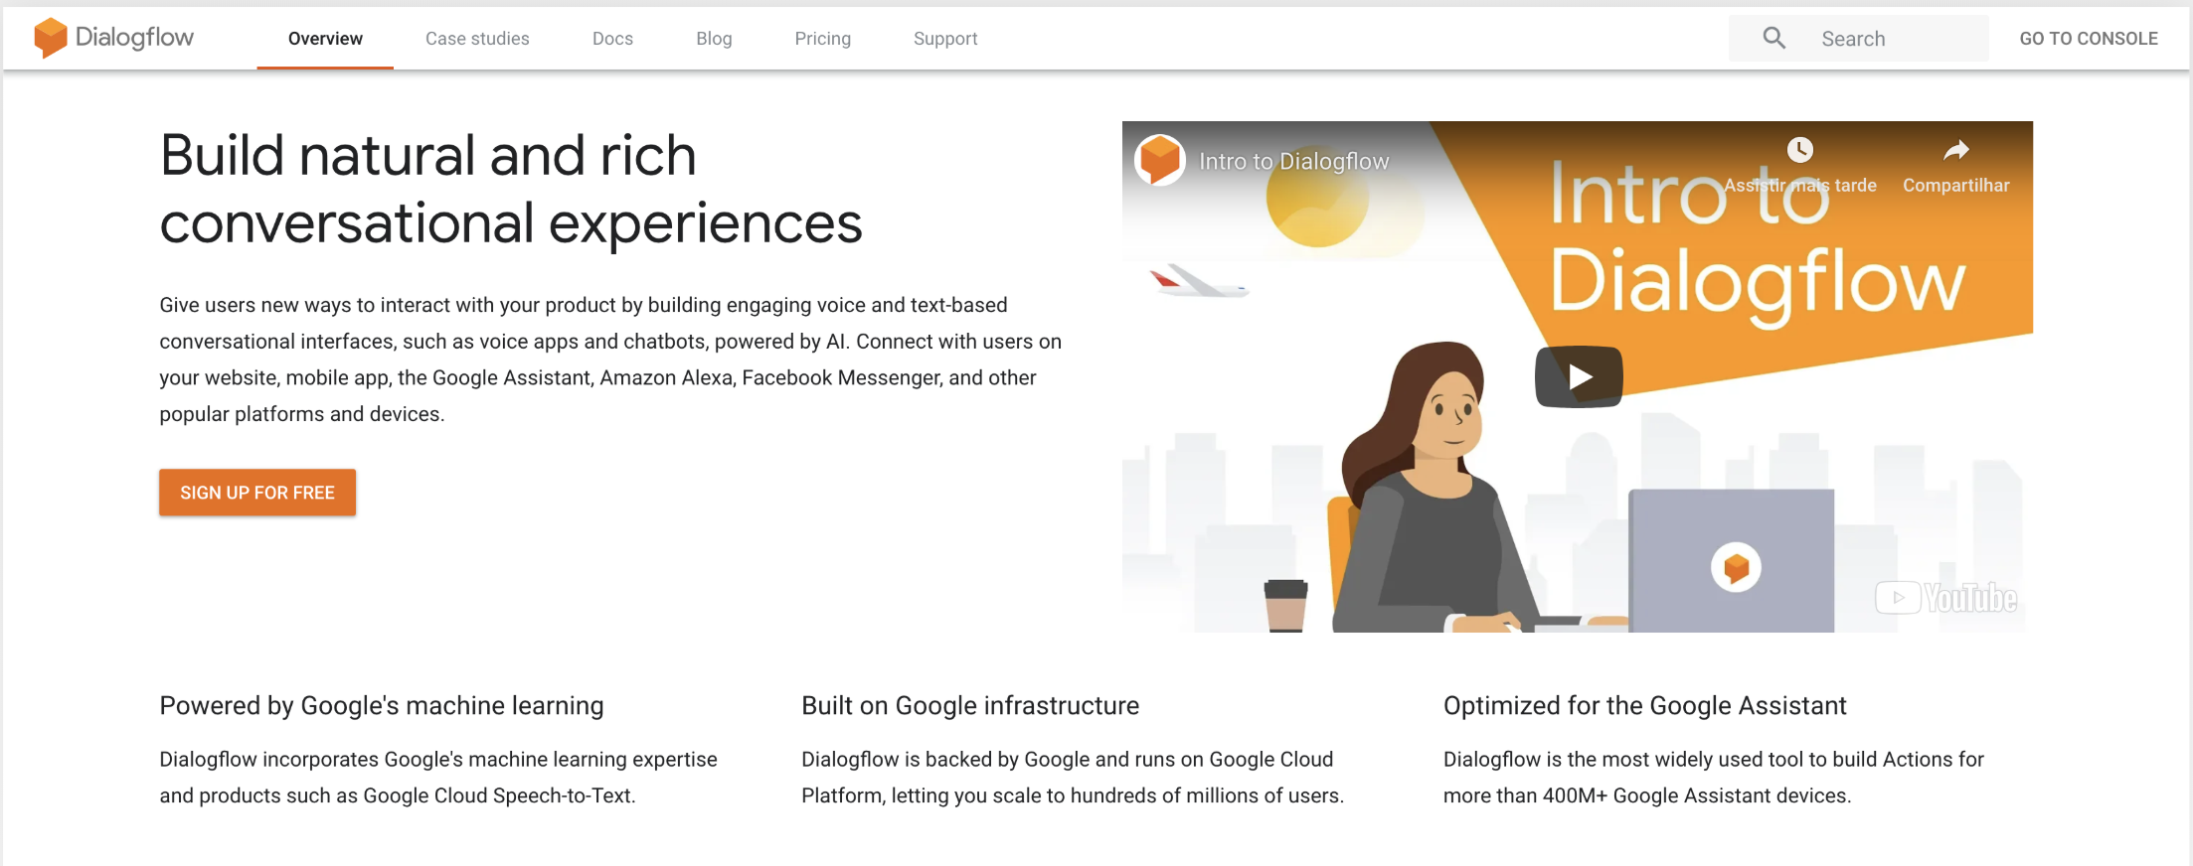
1- Acesso ao site

Slide 25
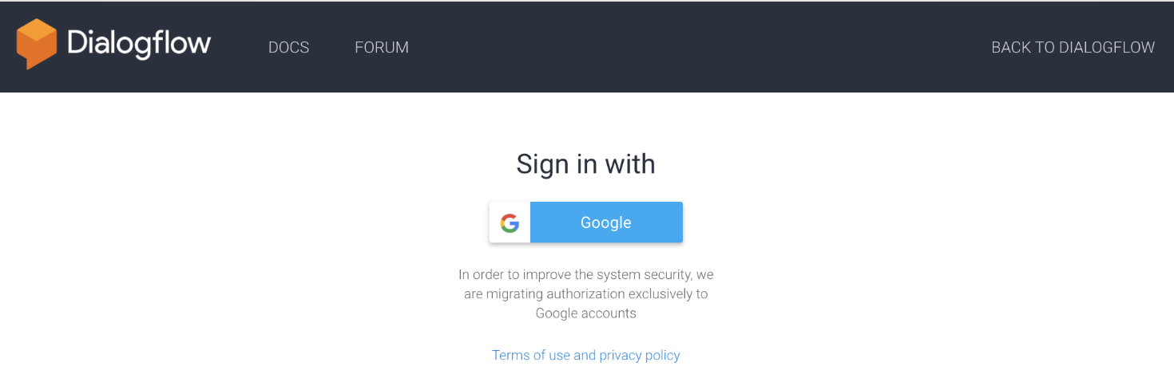
2- sign in for free

Slide 26
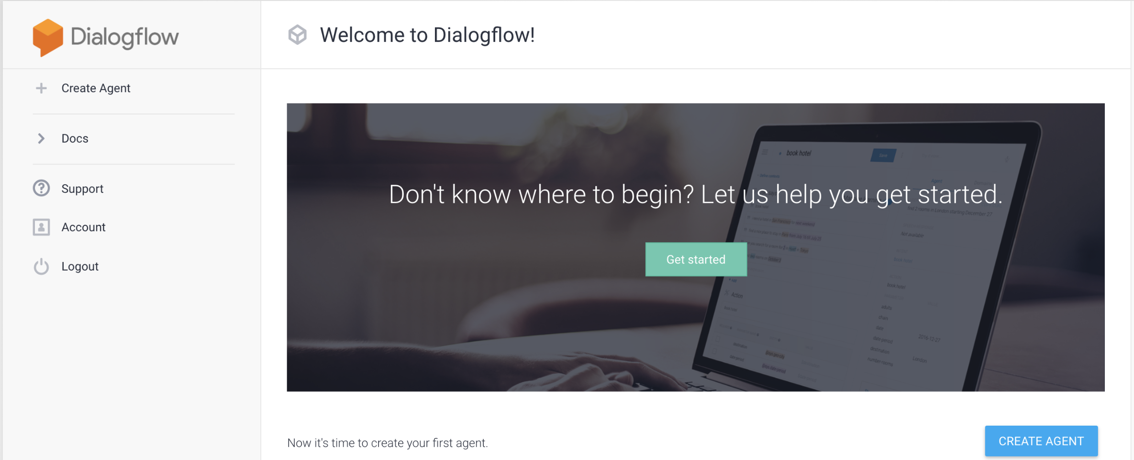
3- Create Agente selecionar para criar o agente

Slide 27
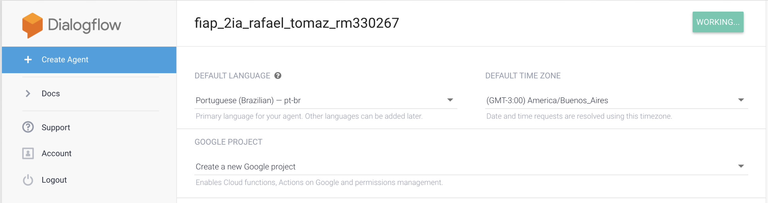
4- Setup Inicial do BOT

Slide 28
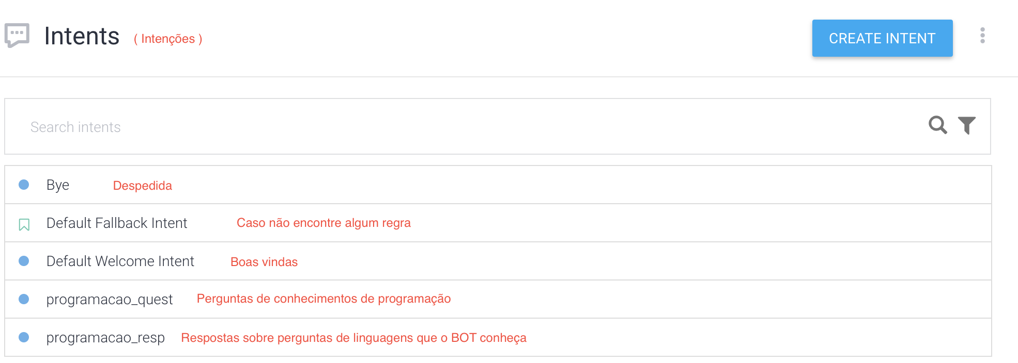
5- configuração e publicação do bot intents

Slide 29
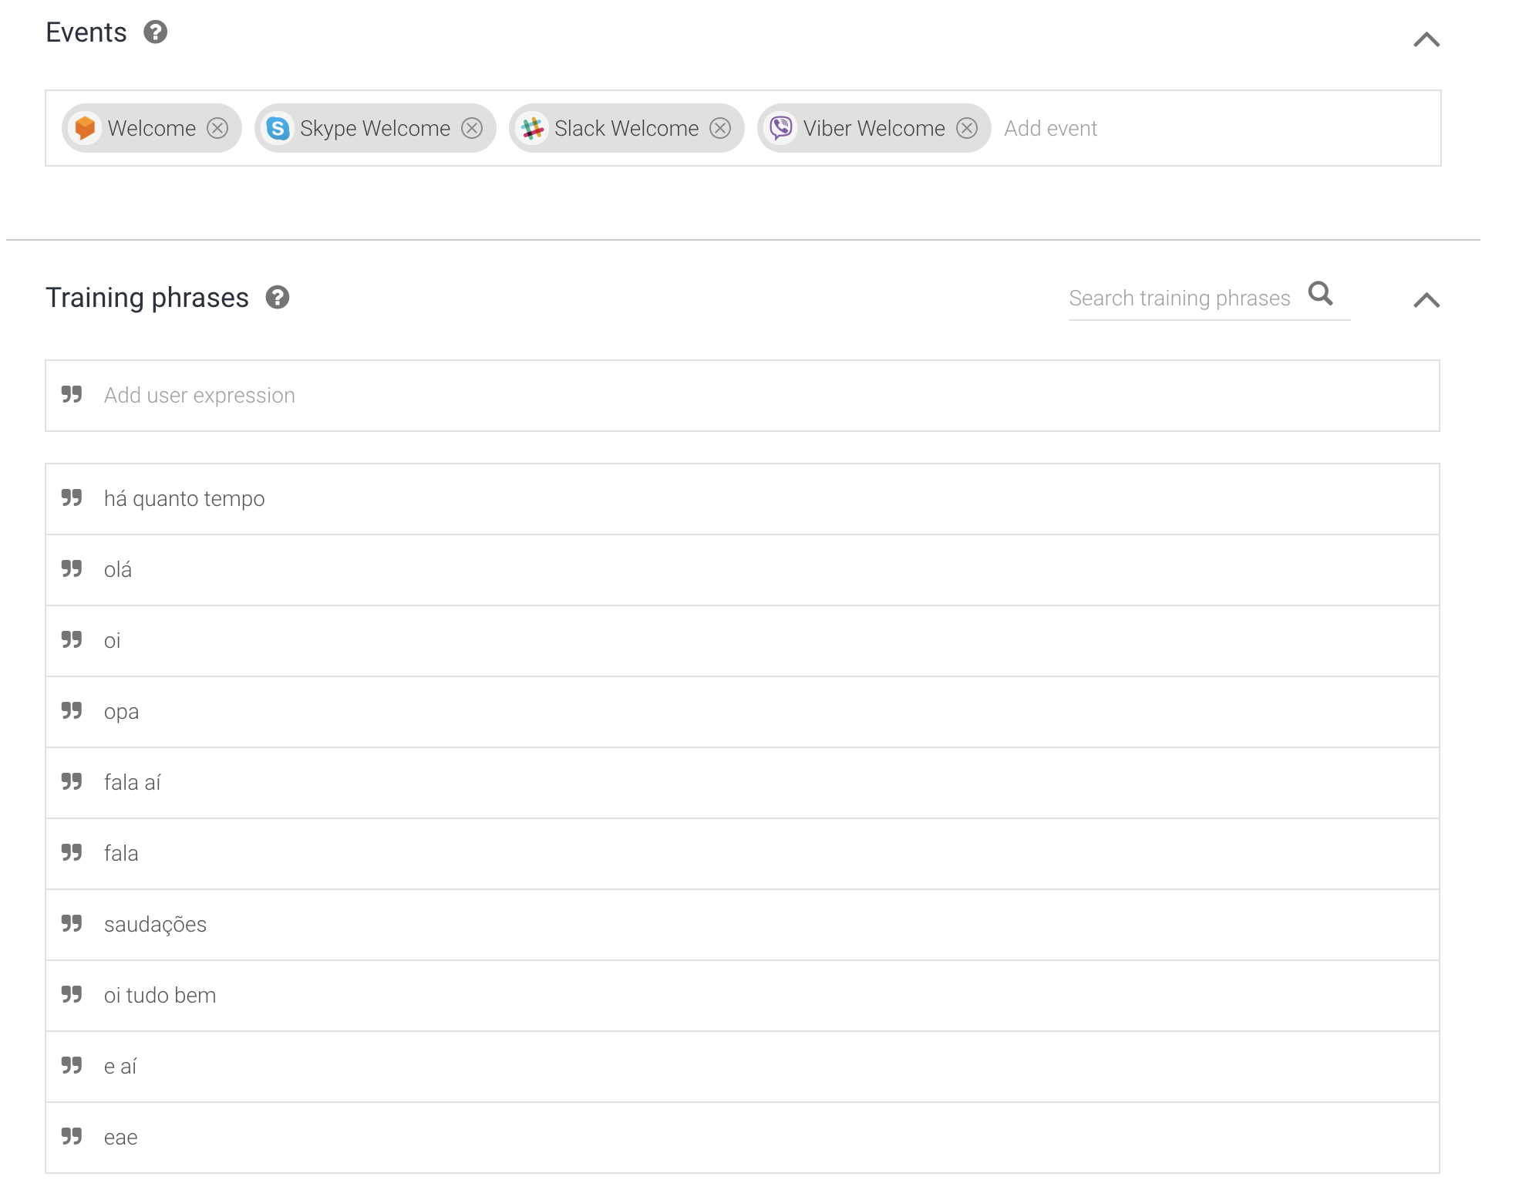
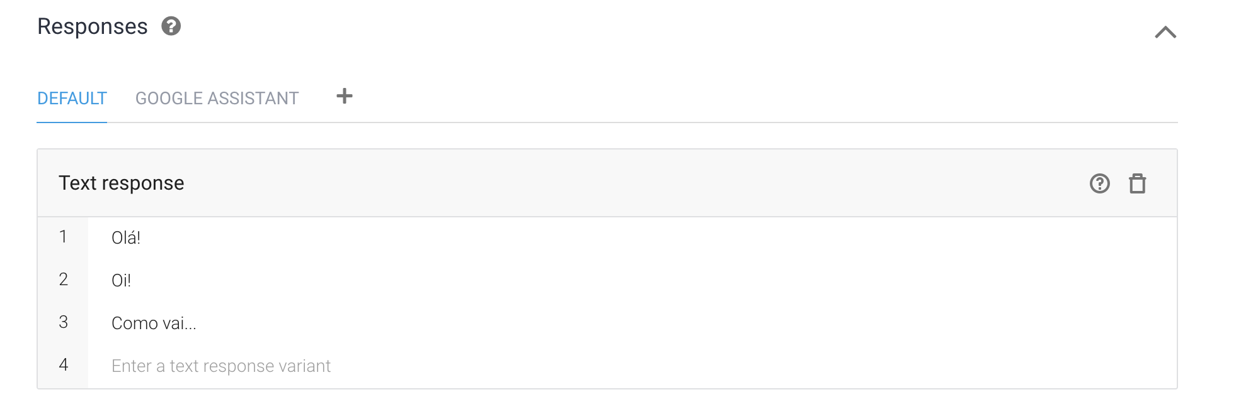
5- configuração e publicação do bot Default Welcome Intent

Slide 30
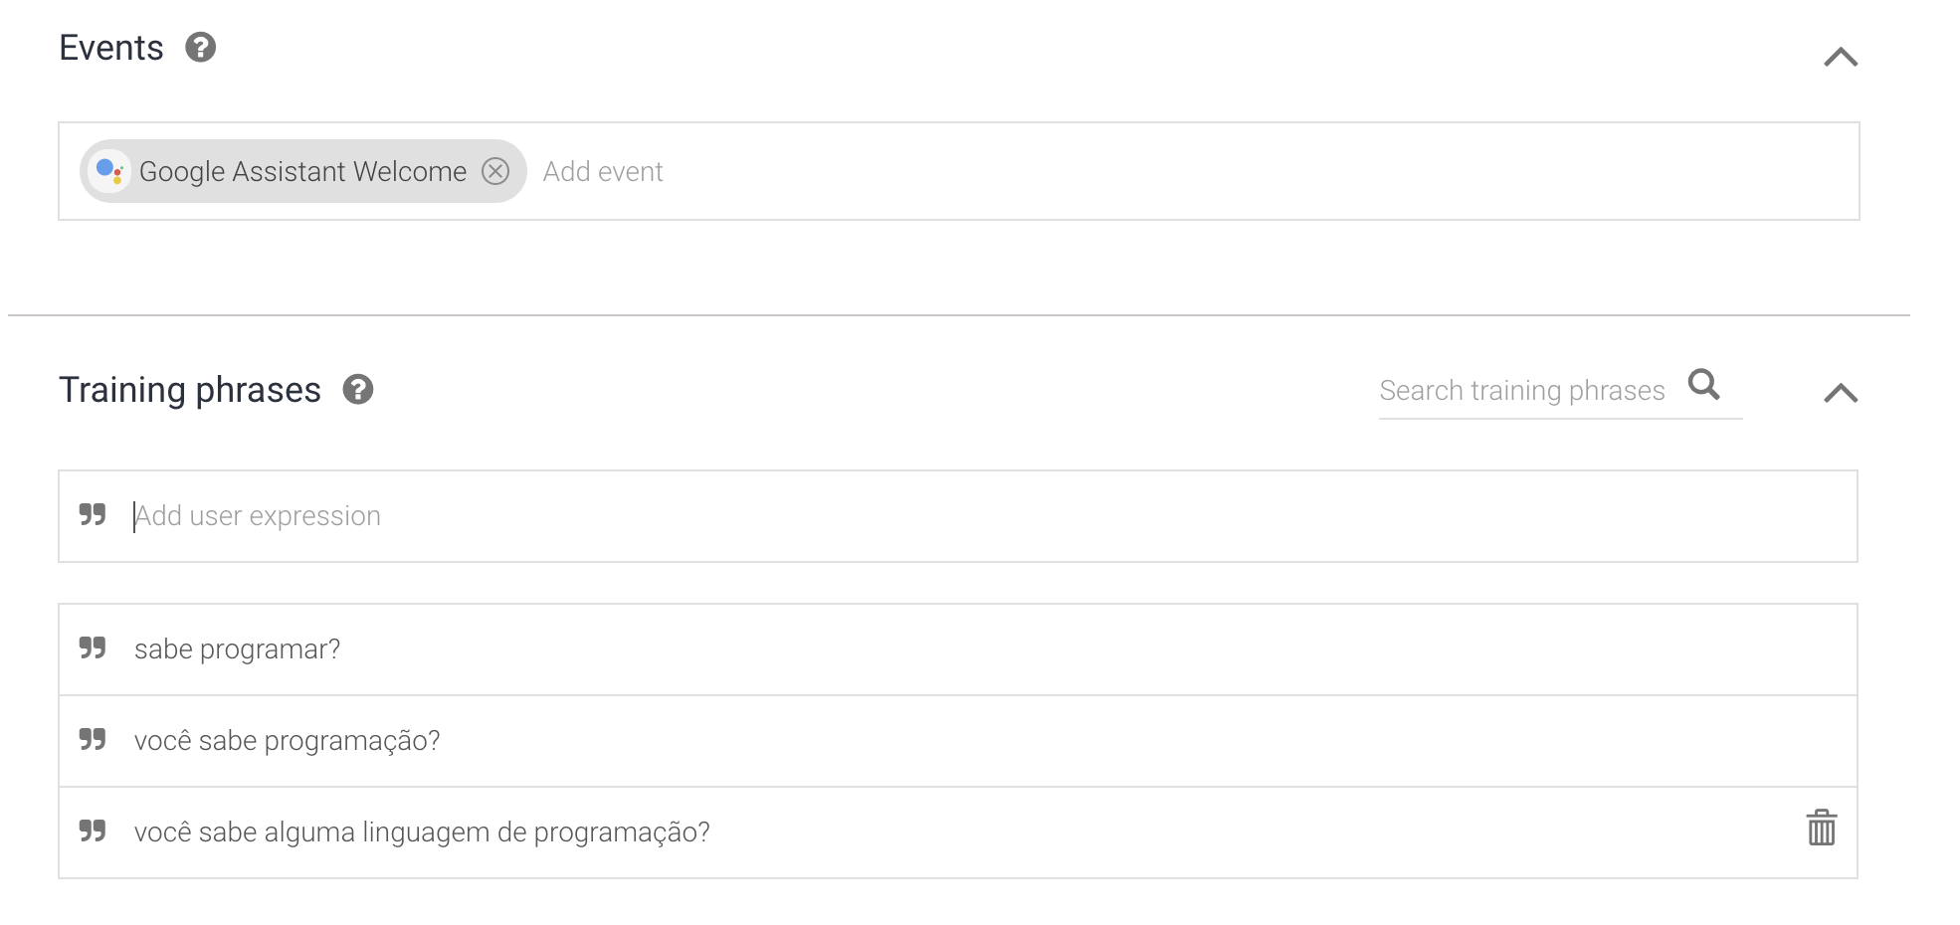
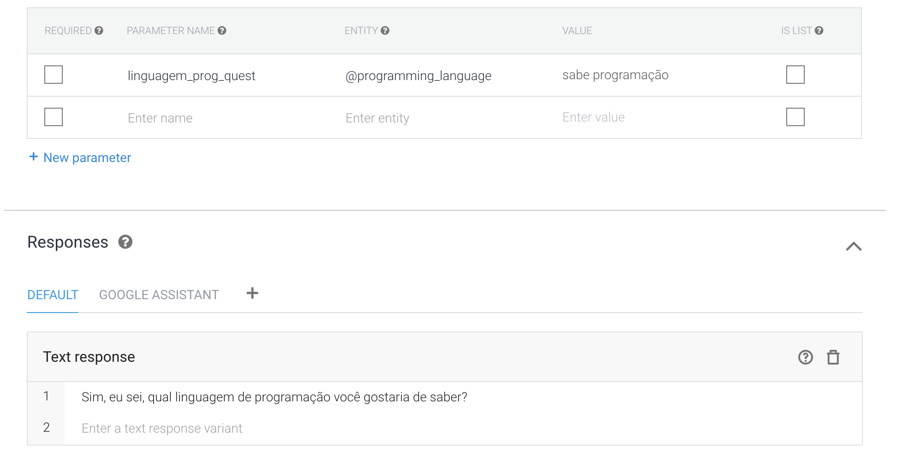
5- configuração e publicação do bot Intents - programacao_quest

Slide 31
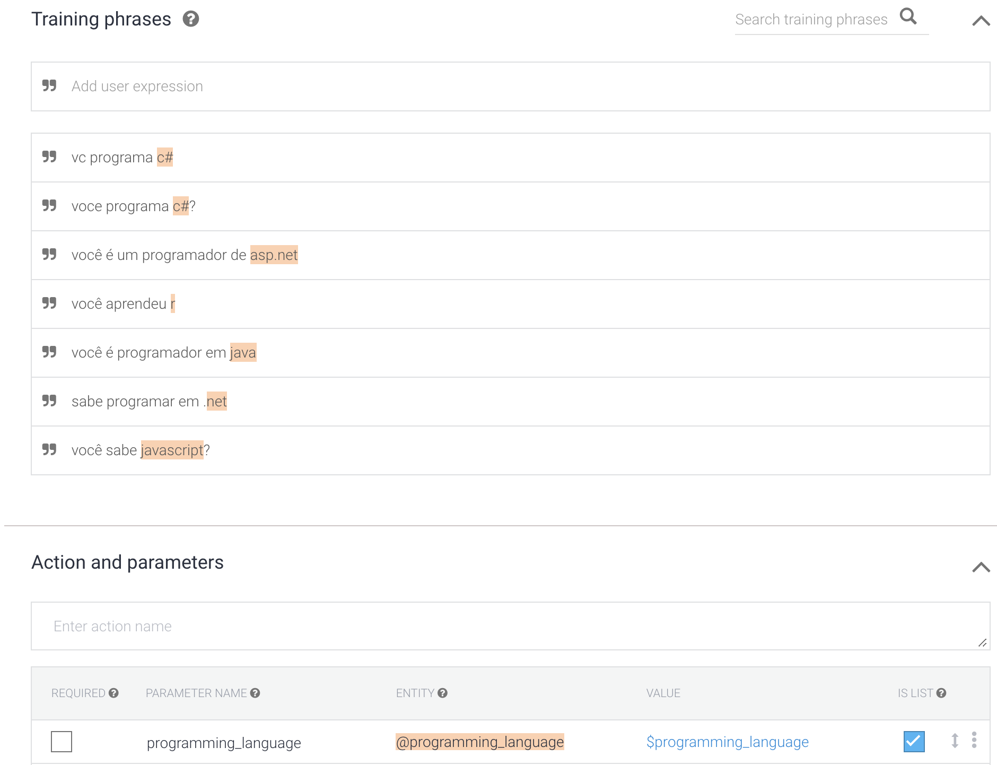
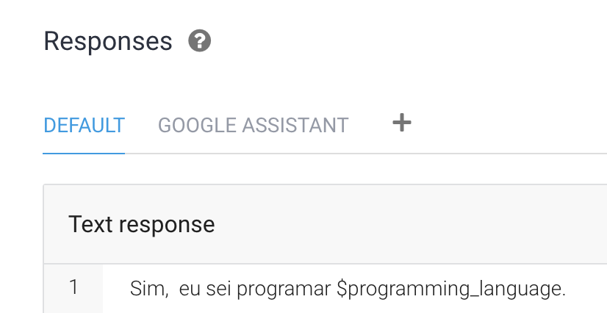
5- configuração e publicação do bot Intents programacao_resp

Slide 32
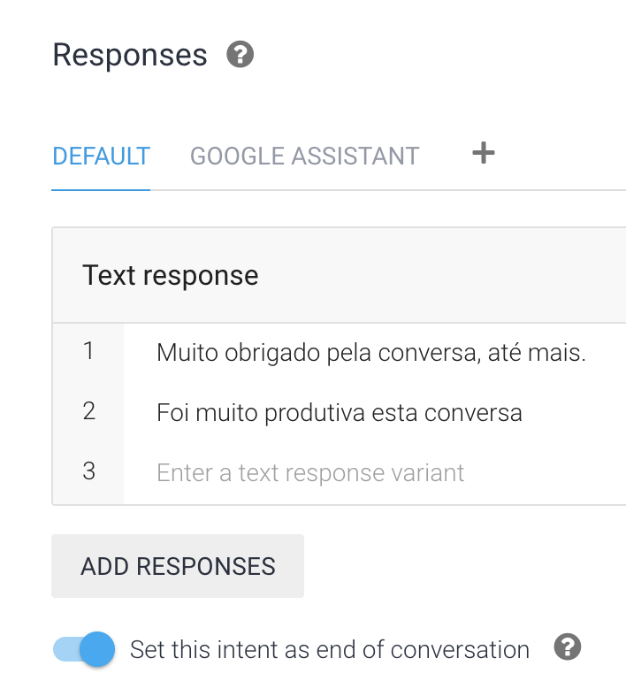
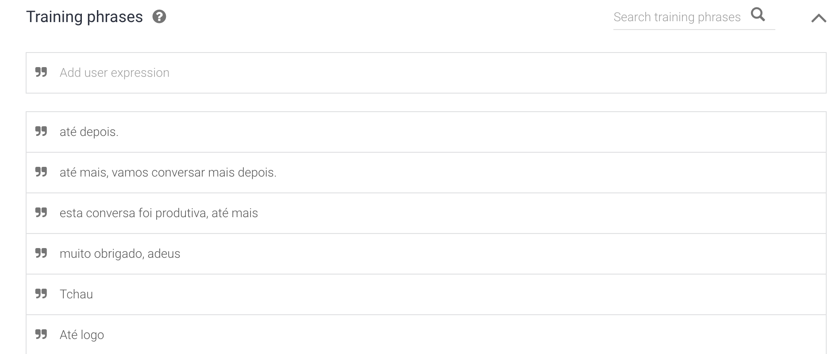
5- configuração e publicação do bot Intents - BYE

Slide 33
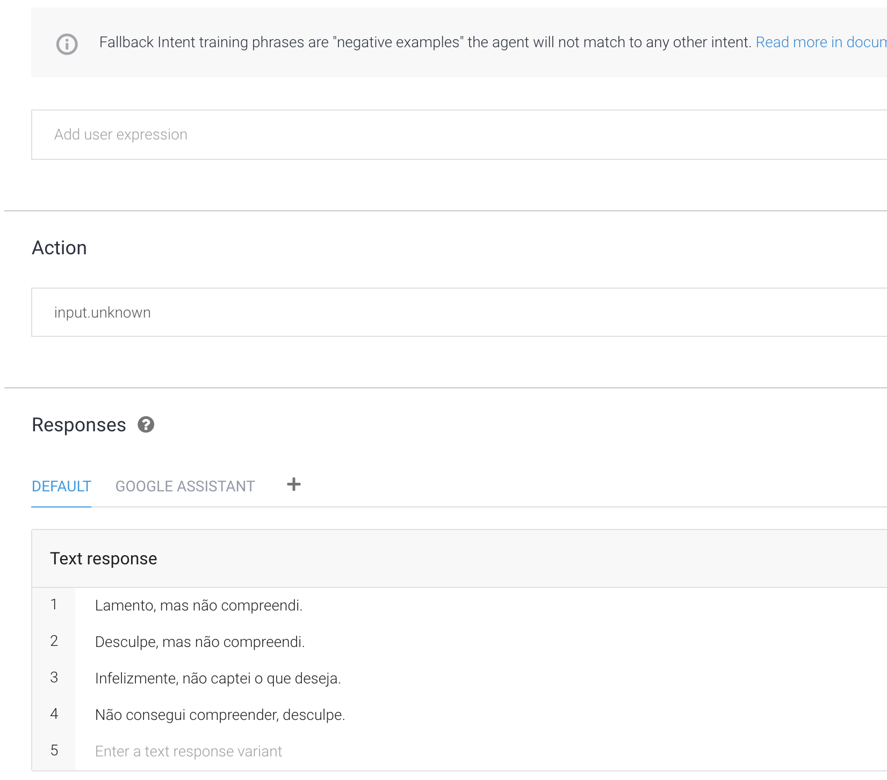
5- Intents Default Fallback Intent

Slide 34
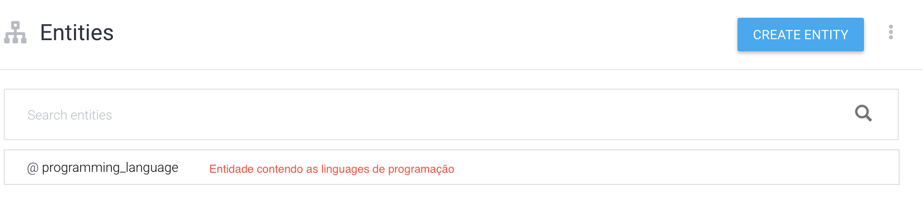
5- configuração e publicação do bot Entities

Slide 35
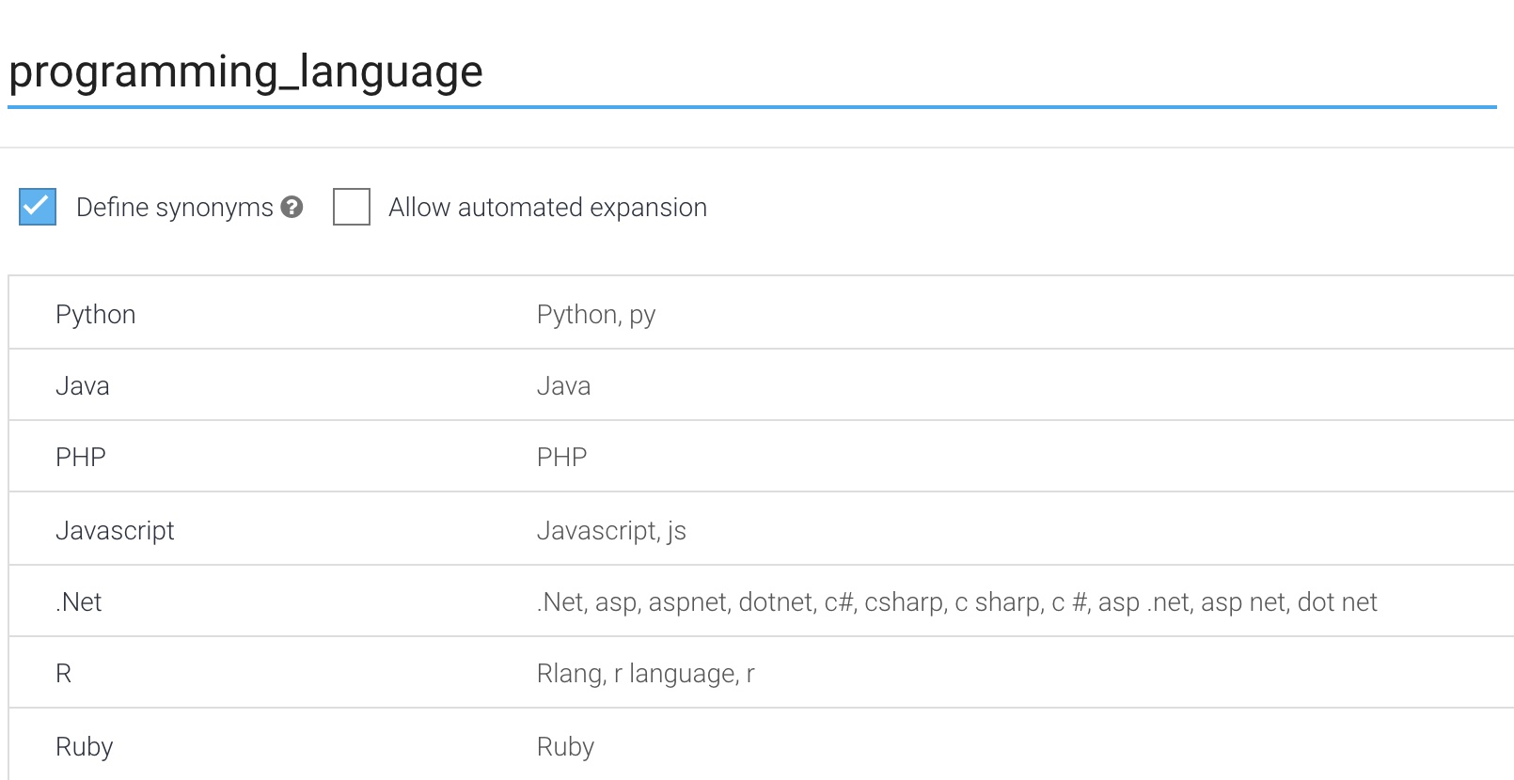
5- configuração e publicação do BOT
Entities

Slide 36
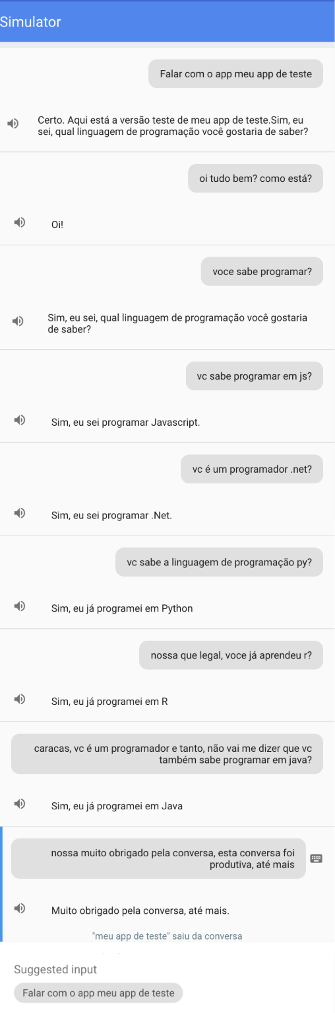
6- Testes do Bot
Simulador

Slide 37
Obrigado

